Slide 1
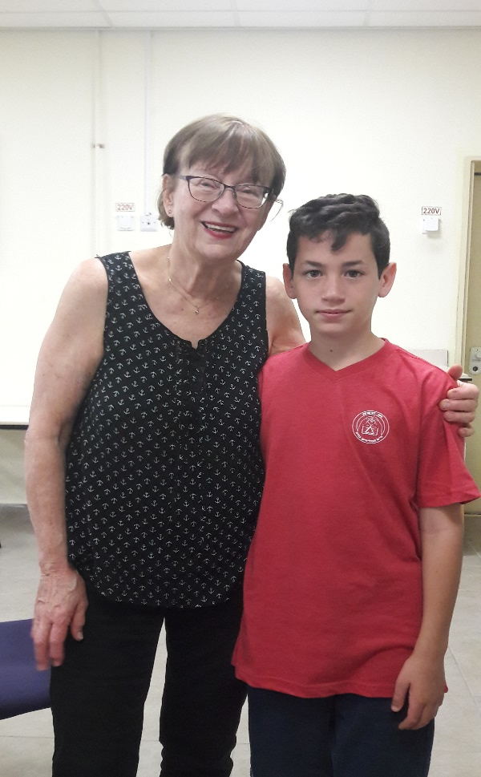
סיפור עלייתה של סבתא חנה לארץ
שם המבוגר: חנה גלאי
שם התלמיד: עומר גלאי
כיתה: ה 3
בית ספר הבילויים גדרה
שנה"ל תשע"ז

Slide 2
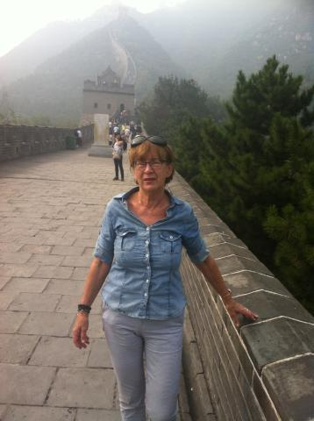
חווייתה של סבתא חנה
נולדתי וגדלתי עד גיל שבע בדרום פולין בעיירה קטנה בשם בילווה ליד העיר ורוצלב עם הוריי ואחי הקטן בן השנתיים. בשנות החמישים שהחלה העלייה הגדולה ממדינות אירופה גם הוריי החליטו לעזוב ולעלות בשנת 1957.
במאי 1948, באותה שנה שסבא אברהם נולד, נפתחו שערי הארץ לרווחה. שני עקרונות הנחו את מדיניות העלייה של מדינת ישראל: לאפשר עלייה חופשית של יהודים לישראל ולעודד את העלייה כדי לקבץ מחדש את העם היהודי מכל תפוצות הגולה. יהודים שהיו שרויים במצוקה קשה ויהודים שעברו את השואה באירופה.
בשנת 1955-1960 עלו לישראל עשרות אלפי עולים ממדינות קומוניסטיות במזרח אירופה רומניה, פולין, והונגריה.
זו הפעם הראשונה בחיי שיצאתי מגבולות העיירה הקטנה שגדלתי בה. כולי נרגשת רגשות מעורבים של שמחה ועצב כאחד לעזוב הכל: בית, חברים ושפה. המסע התחיל במונית שבאה לאסוף אותנו לתחנת הרכבת. הנסיעה הייתה חוויה גדולה אני זוכרת שהתפעלתי מהנוף ולא הפסקתי לספור את העצים והבתים שעברו על פני במהירות גדולה.
הגענו לנמל גדול ועלינו על אחת האניות הגדולות שעגנו שם. לא ידענו לקראת מה אנחנו הולכים ולייתר ביטחון אבי לקח לדרך שתי מזוודות. אחת של בגדים והשנייה קטנה יותר מלאה בנקניק קבנוס שלא מתקלקל אמר, "שלא נמות מרעב" ועד היום זכור לי הריח של הנקניק שליווה אותנו כל הדרך.
המסע ארך כחודשיים, הפלגנו בשתי אניות גדולות עם הפסקה של כ-3 שבועות במרסיי שבצרפת.
החוויה שזכורה לי במיוחד הן ארוחות הצהריים באניה. המנה האחרונה הייתה תפוז וזו הפעם הראשונה שראיתי וטעמתי את טעמו המופלא וריחו המיוחד. לכן לסרוגין ירדתי לאכול פעם עם אבי ובפעם השנייה עם אמי כדי לזכות בתפוז.

Slide 3
אחרי חודשיים הגענו לנמל חיפה ומשם העבירו אותנו לבאר שבע למעברת חצרים לצריף מעץ שלא היו בו חלונות ודלתות וזכור לי שאמי פרצה בבכי קורע לב. ובכלל תקופת ההסתגלות הייתה קשה, גם תנאי מזג האוויר, הגענו מארץ קרה ומושלגת לישראל החמה, בלי לדעת את השפה. אנחנו בחרנו להגיע לבאר שבע בגלל שלאבי היה כאן חבר שדאג לו למקום עבודה מסודר ובאמת יום למחרת אבי התחיל לעבוד בתור נגר מוכשר ויצירתי. את המזון לא היה ניתן לרכוש במרכולים. חלוקת המצרכים נעשתה בחלוקה אחידה לכולם וותיקים וחדשים באמצעות תלושים כמו חלב, ביצים, בשר, שמן, קמח, וסוכר ואפילו פירות וירקות. במקום חלב וביצים חילקו אבקת חלב וביצים במקום בשר חלקו דגים קפואים.
אחרי שנתיים עברנו לשיכון עם שלושה חדרים ומצבנו השתפר מאוד היו לי חברות חדשות בית ספר חדש וכעבור זמן מה שלטתי בשפה והייתי ילדה מאושרת. למדתי בבית ספר יסודי "צאלים" בשיכון ד' וסיימתי בתיכון מקיף ג במגמת שרטוט.
את בן זוגי פגשתי במסיבת ריקודים אצל חברה היינו חברים במשך 4 שנים באותה תקופה שרתתי בצבא בחיל מודיעין בעזה.
התחתנתי בשנת 1972 החתונה נערכה במחנה צבאי בדרום במחנה נתן בבאר שבע צעדנו לכיוון החופה בשביל שבו עמדו חיילים משני צדדיו והרימו ועשו חופה מרובים רוב האורחים היו אנשי צבא כיוון שבעלי וחמי ואני שירתנו בצבא קבע.
אחרי שחרורי מהצבא עבדתי במשך 15 שנה בתור אזרחית עובדת צה"ל בבסיס צבאי בתור שרטטת בניין, ולאחר שעברנו לגור בכפר סבא עבדתי בתור גרפיקאית בעיתון לאישה במשך 5 שנים. ב-15 שנים האחרונות אני עובדת בתחום האופטיקה במכירות.
כיום אני בת 67 ויש לי שלושה ילדים וחמישה נכדים.
במשך עשרים שנה אני מתנדבת ב"ליונס כפר סבא" שהוא ארגון מתנדבים שעושה פעולות התנדבויות בתחומים רבים לטובת הקהילה כמו חלוקת מזון לנזקקים, התנדבות בבתי חולים, חלוקת מלגות ועוד...
"ליונס" הוא ארגון שקיים בכל העולם.
אני שרה במקהלה קלאסית 18 שנים.

Slide 4
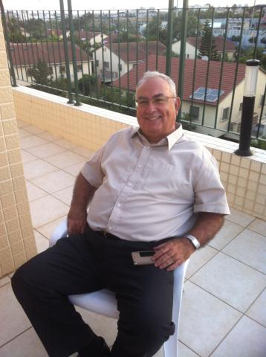
סבא אברהם
סבא אברהם נולד בשנת 1948 עם קום המדינה כבן בכור להוריו פני וישראל ויש לו 4 אחים יגאל, עודד, רונית וחגית (תאומות).
מקור השם גלאי
שם משפחתנו הוא גלאי, מקור השם הוא גליאה- שם ספרדי שאבי עיברת לגלאי. גליאה הוא שם של הספינות אשר הובילו את מגורשי ספרד אשר גורשו בשנת 1492 מספרד לאירופה והשושלת של אבי הביאה אותם לסלוניקי שביוון שם אבי נולד ב-1924 ועלה לארץ ב-1934 בהיותו בן 10 מאחר ואביו (סבי) נענה לקריאתו של אבא חושי שהגיע לסלוניקי לחפש עובדי נמל בעיקר סבלים כדי להקים את נמל יפו. סבי ואחיו עלו לארץ ויתר המשפחה נשארה בסלוניקי ונספתה בשואה בתקופת מלחמת העולם השנייה על ידי הצורר היטלר.
תחנות בחיי סבא
הייתה לו ילדות מאושרת, הוריו העניקו לו את כל מה שיכלו לתת באותם ימים, כמו משחקים וצעצועים שהיו נדירים. לאחר מכן הגיע תקופת הצנע, אשר לא היה מספיק אוכל במדינה ואנשים קיבלו תלושי מזון לפיהם רכשו מזון בהקצבה. סבי נולד בפתח- תקווה בבית חולים בלינסון גדל ביפו עד גיל שנה וחצי ולאחר מכן עבר לדרום תל- אביב לשכונת שפירא, בגיל 4 עבר לגור בשיכון צבא קבע בקריית שלום מכיוון שאבא שלו היה איש צבא קבע. הבית היה בין שדרות עצים ובתוך השדרה היה הרבה ירק וצמחייה שם נולד אחיו יגאל הצעיר ממנו בארבע שנים ובאותו מקום נולד אחיו השלישי עודד. בגיל חמש התחיל ללמוד לנגן בחלילית ויותר מאוחר המשיך בלימודי האקורדיון כשהגיעה לבאר שבע, אליה הגיע בן שמונה מאחר ואבא שלו קיבל תפקיד בפיקוד דרום. כל המשפחה עברה לבאר שבע שם גר כ-29 שנה.
בהיותו בן 10 נולדו אחיותיו התאומות חגית ורונית וסבא עזר לאימו לטפל בהן כי היא נאלצה לעבוד בשעות אחר הצהריים.

Slide 5
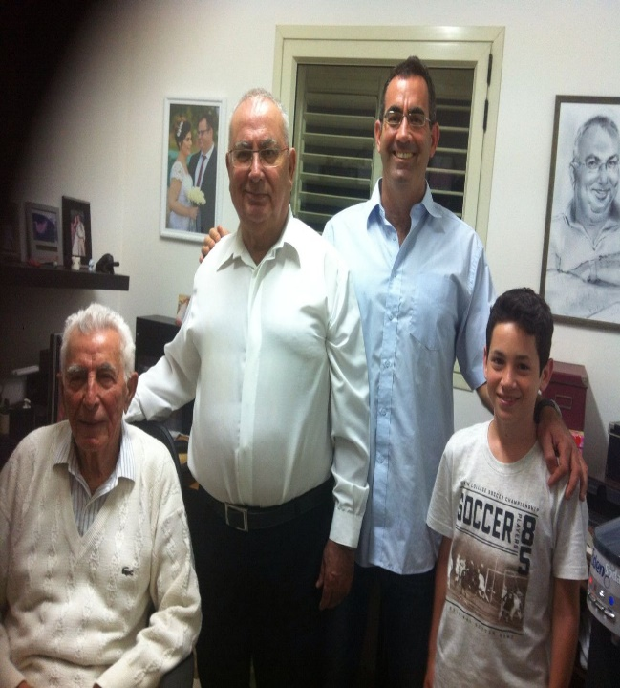
עזרתי לה בהשגחה , הכנת אוכל וכו'.
בדרך כלל חגגנו את החגים בחיק המשפחה כאשר בחג הפסח היינו משתתפים בסדר שנערך בצבא במשך הרבה מאוד שנים.
בבאר שבע התגוררנו בדירת שלושה חדרים שנחשבה למרווחת יחסית ובתקופה ההיא גדלנו חמישה ילדים בחדר אחד, חדר נוסף להוריי וסלון וזה תרם להרגשת האחדות והחברות בנינו. למרות שהבית לא היה גדול לא חסר לנו דבר למעשה למרבית האוכלוסייה היו פחות או יותר אותם תנאים בתקופה הזאת. לא היו דירות פאר כפי שיש היום עם הבדלים כול כך גדולים בין עשירים לעניים.
בכיתה ז' הצטרפתי לתנועת הנוער "השומר הצעיר" כי זו הייתה התנועה הכי קרובה למקום מגוריי. היו לנו לפחות שניים או שלושה פעולות בשבוע יצאנו להרבה טיולים. בפעולות נהגנו לדון בנושאים שונים להתווכח, להחליף דעות זו הייתה תקופה מאוד מעניינת ומחשלת. כמו כן בתקופת הקיץ נסענו למחנות עבודה בקיבוצים שם במשך כשבועיים סייענו בעבודות חקלאיות. אני הייתי בגדוד שנקרא חורשים על שם קיבוץ חורשים שנמצא קרוב לכפר סבא, העיר בה אני מתגורר כיום.
כשהתגוררתי בתל-אביב למדתי עד כיתה ג' בבית ספר "רמז", וכאשר עברנו לבאר שבע במחצית שנת הלימודים התחלתי ללמוד בבית ספר "נטעים" שם למדתי עד כיתה ח'. מחנכינו ליווה אותנו כמחנך וכמורה מכיתה ג' עד כיתה ח' ולאחר מכן לרבות הימים היה מנהל במערכת החינוך. הוא גיבש אותנו בצורה יוצאת דופן וכל הכיתה או מרבית התלמידים שומרים אף היום על קשר ונפגשים מדי פעם, למרות שעברו עשרות שנים רבות מאז סבא אברהם נמצא בקשר הדוק עם המחנך אשר הפך להיות כבן בית ואף השתתף בשמחות ואירועים של משפחתנו. בתיכון סבא למד בתיכון מקיף א' במגמה חברתית עד הגיוס לצה"ל.
במהלך ילדותי החל מגיל 12 עבדתי כבייביסיטר אצל משפחות שונות בשכונה כדי להרוויח דמי כיס מאחר ומשכורתו של אבי לא אפשרה להוריי לתת לי דמי כיס, היינו 5 ילדים כך שדאגתי להרוויח כסף בכוחות עצמי. בגיל 16 התחלתי לשפוט כדורגל בליגות הבוגרים של ההתאחדות לכדורגל שפטתי בימי שבת וגם הרווחתי כסף. ובנוסף ניגנתי בחוגים לקריוקי באקורדיון כמלווה וגם שם הרווחתי כסף ובחופשות הקיץ עבדתי כפועל בניין על מנת להרוויח כסף שיאפשר לי לחסוך מהוריי דמי כיס.
ארבע דורות

Slide 6
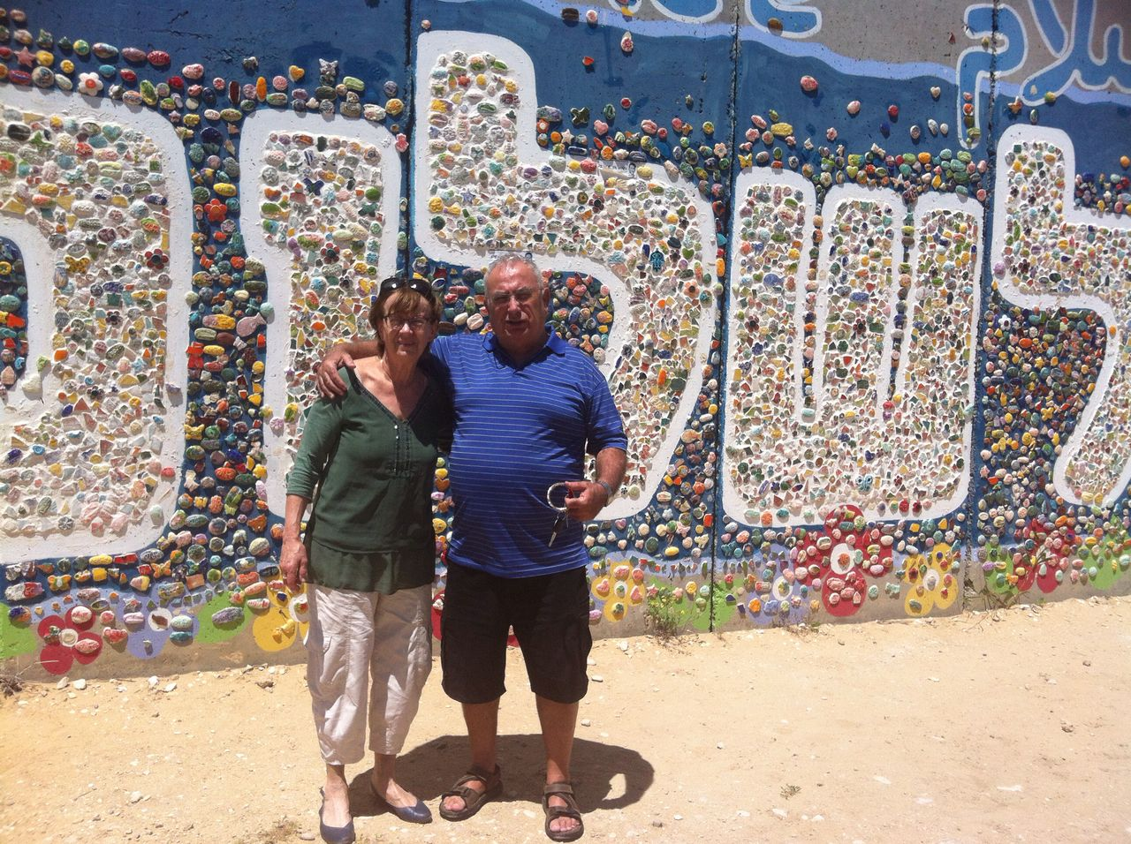
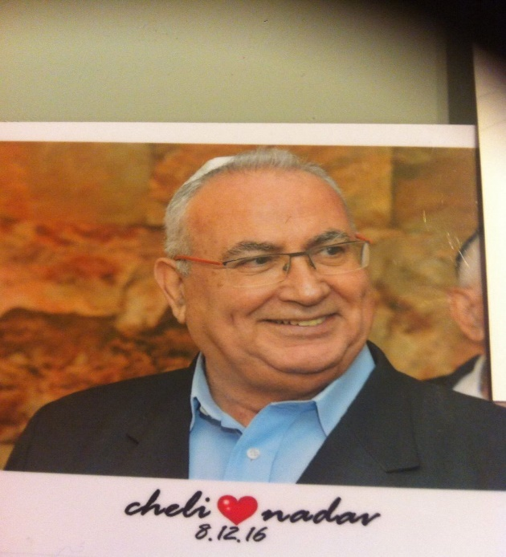
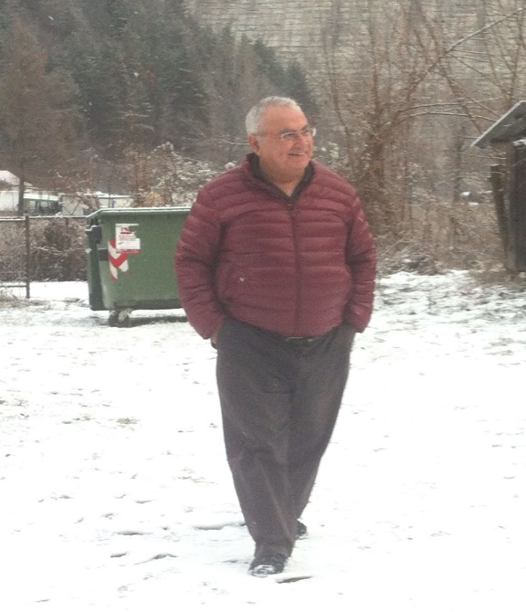
לצבא התגייסתי בגיל 17 וחצי. הייתי קצין בהנדסה קרבית לאחר מכן שרתתי בקבע עד גיל 42 בתפקידים שונים ומגוונים. בהתחלה הייתי קצין קרבי בתפקידים שונים לאחר שנפגעתי באוזניי הפכתי להיות קצין מטה ועסקתי בתחום כוח אדם במשך שנים רבות עד שחרורי. שרתתי בצבא קבע 20 שנה ויותר כמו כן בגיל 24 שימשתי כמנהל מחלקה באוניברסיטת בן גוריון בנגב במשך כ-3 שנים והייתי אחראי על קבלת תלמידים ללימודים. לאחר שפרצה מלחמת יום הכיפורים התבקשתי לחזור ולשרת בקבע כי היו חסרים קצינים בצבא ואז חזרתי לצבא ושרתתי עד לפרישתי לגמלאות, כאמור בגיל 42 פרשתי מהצבא והקמתי חברה לשירותי כוח אדם אותה ניהלתי עם שותף במשך 22 שנה. לפני כ-5 שנים מכרנו את פעילות החברה וכיום אני בן 69 יש לי שלושה ילדים וחמישה נכדים. כיום אני משמש כנציג ציבור בבית הדין לעבודה בתל-אביב ועוסק בגישורים לסכסוכי עבודה וכן יושב במשפטים הקשורים לסכסוכי עבודה.

Slide 7
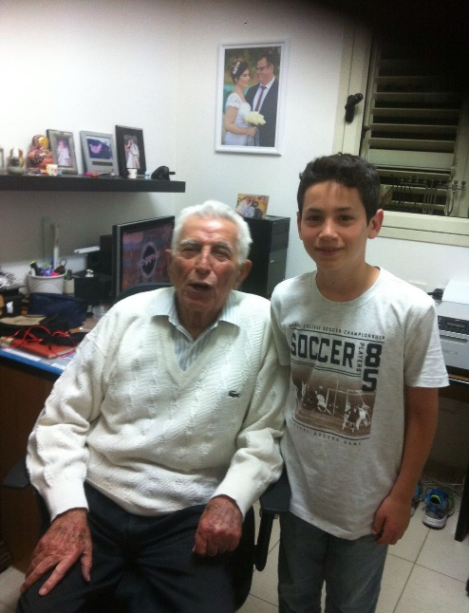
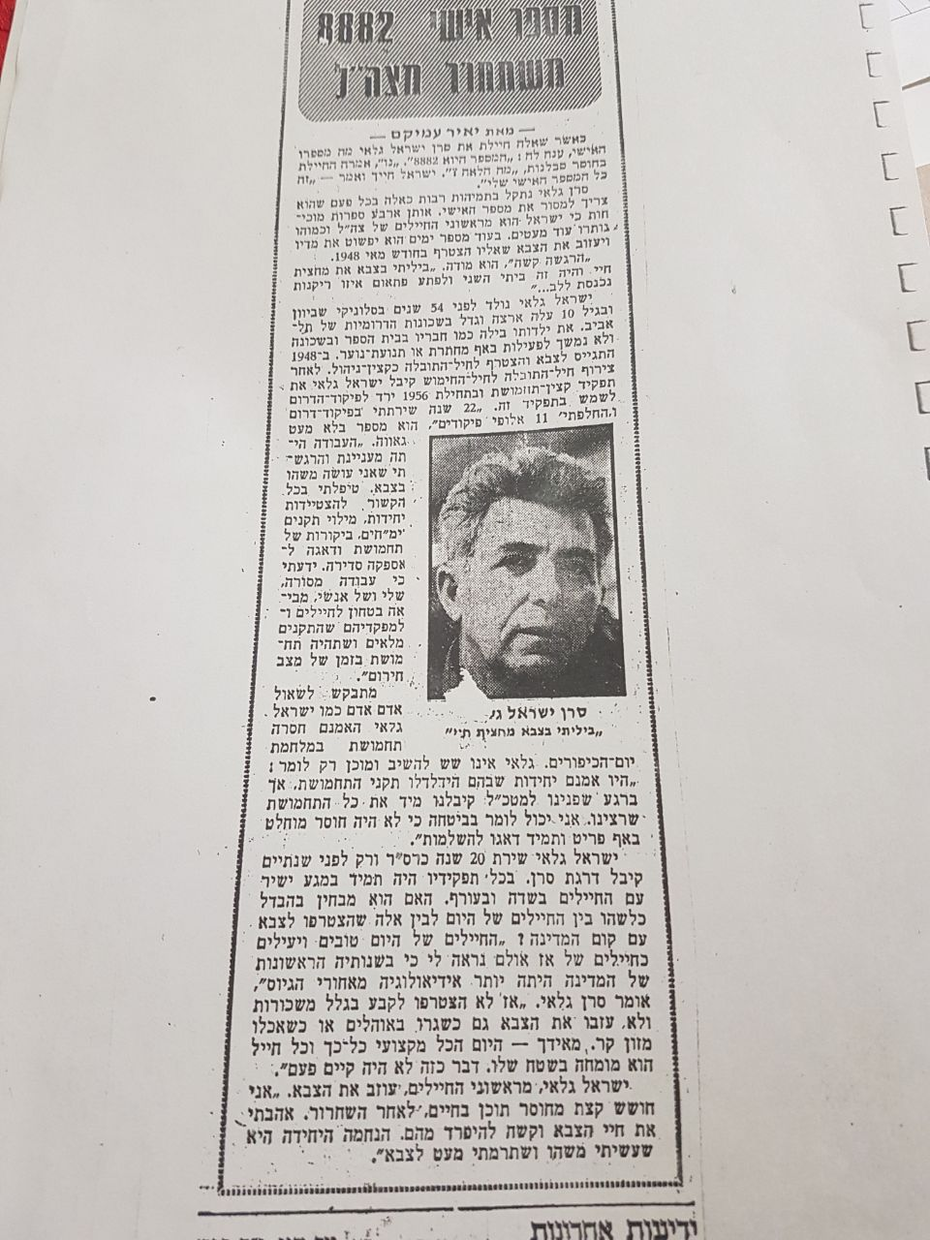
סבא רבא ישראל
סבא רבא ישראל גלאי נולד בשנת- 1924 בעיר סלוניקי שביוון, הוא נקרא על שם סבו. הוא היה הבכור במשפחתו והיו לו שני אחים ואחות צעירים ממנו. אביו, כיתר היהודים בעיר עבד כסבל בנמל, ועלה ארצה לארץ ישראל עם משפחתו בשנת- 1933
בעקבות קריאתו של אבא חושי ז"ל ליהודי יוון לבוא ולסייע בהקמתם של נמלי תל-אביב וחיפה. ישראל היה בן 9 בהגיעו לארץ. משפחתו התיישבה בשכונת שפירא בדרום תל-אביב. המשפחה הייתה ענייה ולכן ישראל נאלץ לעזור בפרנסת המשפחה בתור מסגר מיטות. את לימודיו היסודיים והעל יסודיים השלים בשעות הערב בבית הספר תחכמוני לאחר שהיה חוזר מעבודתו עייף, ואת שיעורי הבית היה מכין לאור עששית נפט מאוחר בלילה, והשכם בבוקר היה יוצא לעמל יומו. האבא של ישראל עבד כסבל בנמל תל –אביב ולאחר מכן ברחוב קישון עד יומו האחרון והוא בן 80. אחיו הקטן אברהם נפל במלחמת השחרור בקרב על קיבוץ נגבה והוא בן 19 בלבד. ועל שמו נקרא סבי אברהם שנולד חודשים ספורים לאחר נפילתו. בעקבות עלייתם של משפחת סבי טרם עלייתו של היטלר לשלטון בגרמניה, ניצלו הוא, הוריו, אחיו ואחותו מהשמדה ע"י הנאצים, אולם יתר בנו המשפחה דודיו ודודותיו של ישראל נספו במחנות ההשמדה הנאצית. בשנת 1948 עם פרוץ מלחמת השחרור גויס ישראל לצבא. ישראל היה החייל הוותיק ביותר בצבא והשתחרר בשנת 1979. נכתב עליו גם בעיתון. לאחר שחרורו של ישראל מהצבא הקבע עבד במשרד האוצר. וקצת אצל עודד בנו בחברת סאונד ותאורה.
סבא רבא הוא אדם נפלא, אכפתי, ויש לו סבלנות רבה. הוא אף פעם לא כועס ותמיד יש לו זמן לנכדיו ולניניו.
יש לו ידע רב בהיסטוריה, אוהב מוסיקה קלאסית ובמיוחד הולך הרבה לתאטרון ולסרטים וכמו כן הוא אספן בולים מקצועי מגיל ילדות היום הוא בן 93 עדיין במיטבו גר בגן שומרון מוקף בילדיו נכדיו וניניו.

Slide 8
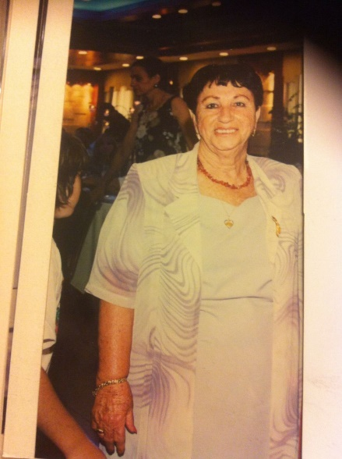
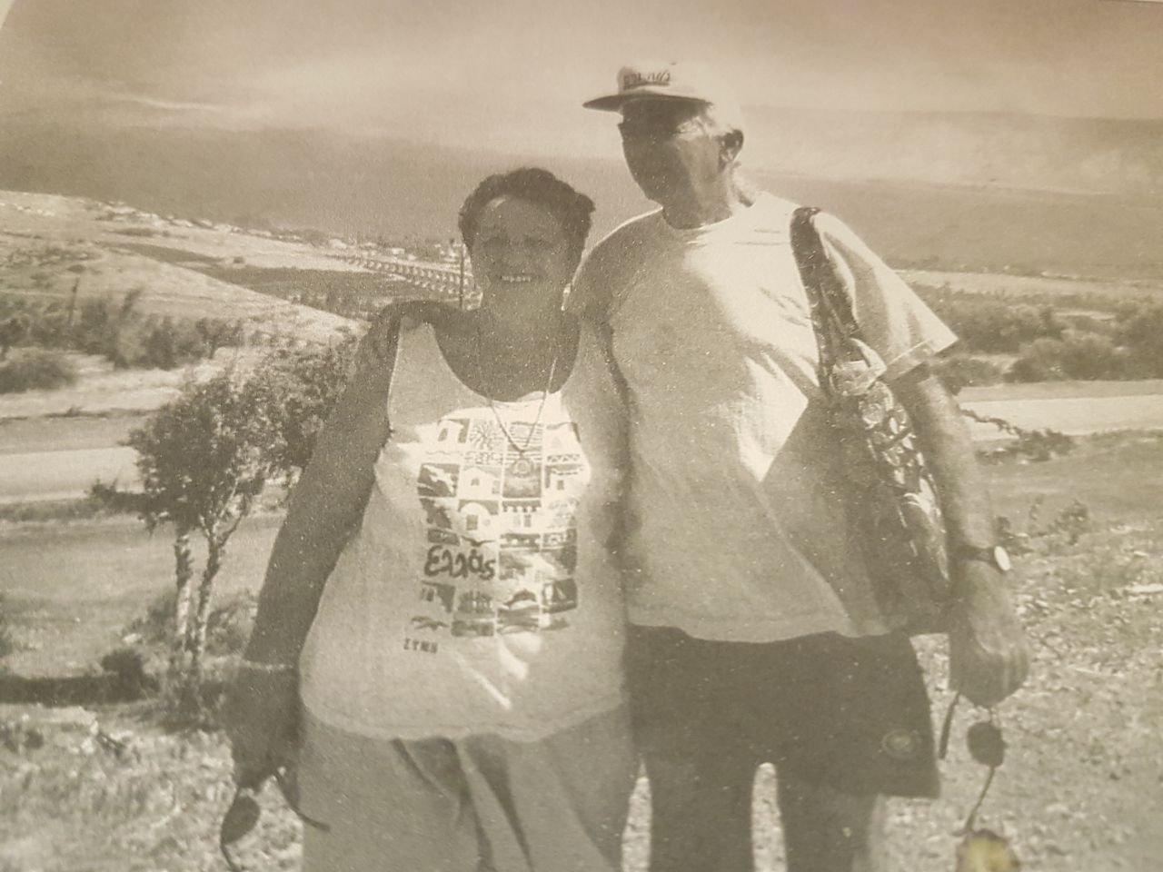
סבתא רבתא פני
סבתא פני לבית ששון נולדה בשנת 1928 בעיר חאלב שבסוריה, ועלתה ארצה בעלייה לא חוקית דרך גבול לבנון, בשיירה של חמורים ולרוב ברגל בשנת 1941, מכיוון שבשנה זו סגרו הבריטים ששלטו בארץ את גבולות המדינה לפני היהודים פני הייתה בת 13 כשעלתה לישראל.
סבתא רבתא באה ממשפחה מרובת ילדים ונאלצה בילדותה לסייע בכלכלת המשפחה ולהשלים את השכלתה בשעות הערב. היא עבדה בעבודות שונות כמו תפירה, בתי חרושת ואף תקופת מה היא שהתה בקיבוץ איילת השחר דרך עליית הנוער.
פני הכירה את ישראל בהיותה בת 15 בתנועת "הנוער העובד והלומד" שם הוא שירת כמדריך נוער.
לאחר תקופת חברות של 4 שנים היא נשאה לו. בהיותה בת 20 ילדה את בנה הבכור שהוא סבי אברהם.
נולדו להם ארבעה ילדים נוספים יגאל, עודד חגית ורונית התאומות. במשך שנות חייה פני עבדה וגידלה בחריצות ובכישרון רב את כל חמשת ילדיה, על אף הקשיים הכלכליים והמדיניים במדינת ישראל. פני עבדה שנים רבות כגננת ממלאת מקום מטעם עיריית תל-אביב. פני הייתה אישה בעלת מרץ בשלנית מעולה מתחשבת מארחת נפלאה, אהבה מאוד לטייל ברחבי הארץ ובחו"ל נהגה לשחות מדיי יום ואהבה לשחק בקלפים עד יומה האחרון. היא גרה עם סבא ישראל במרכז תל-אביב ונפטרה לפני כשנה וחצי בשיבה טובה.

Slide 9
נגבה
נגבה הוא קיבוץ במחוז דרום כ-8 קילומטרים מזרחית לאשקלון. הקיבוץ נוסד בשנת 1939 במסגרת יישובי חומה ומגן שמו נגזר מן העובדה שבהיווסדו היה הקיבוץ הנקודה הדרומית ביותר בדרך אל הנגב. קיבוץ נגבה משתייך לקיבוץ הארצי השומר הצעיר. נוסף לחקלאות יש בו גם מפעל ליצור בגדי ילדים.
בעת מלחמת השחרור נגבה נתפסה בעמידת גבורה של מגינה כנגד כוחות הפולש המצרי. השם נגבה נעשה סמל של עוז, גבורה וחירוף נפש.
מדרום לנגבה עבר ציר הפלישה המצרי החוף מזרחה לעבר בית גוברין וחברון ולפיכך היה ישוב יהודי זה לרועץ למצרים שעשו את כל המאמצים לכובשו ולהשמידו.
כ- 8000 פגזי תותחים ומרגמות וכ- 80 פצצות אוויר הטילו המצרים על נגבה בניסיונותיהם לשברה. מרבית ממבני המשק נהרסו וכל אנשי המקום חיו בחפורות תת – קרקעיות במשך שבועות רבים, ובכל ניסיונות ההסתערות שערכו המצרים, הם הצליחו להגיע רק עד גדרות המשק ולאחר מכן נהדפו לאחור.
לאחר שלושה חודשים של כיתור ומצור כאשר חברי המשק חיו בחפורות ומחילות עפר, שוחררה נגבה מאיימת המצרים והחלה משקמת את הריסותיה.
בכניסה למשק קיים בית-עלמין לחללי המערכת והוא מוקף חורש בזכות קרבות הגבורה בנגבה אשר לא נכבשה נבלמו בהתקדמותם למרכז הארץ.
דודה שלסבתי רבתא פני אברהם גלאי ז"ל הועלה לדרגת סגן בשנת 1948 עם קביעת הדרגות בצה"ל. עד אז לא היה בצה"ל דרגות.
בית הקברות הצבאי הפך להיות אתר תיירות ומורשת קרב מהמפורסמים והמטופחים במדינה. בבית הקברות הוקמה אנדרטה מפורסמת מברונזה המציגה שני לוחמים ולוחמת אחת.
מדי שנה מתקיים בבית הקרבות טקס יום הזיכרון בו מתייחדות המשפחות השכולות עם החללים שנפלו על הגנת המקום. בטקס משתתף חבר מתאם הממשלה. הקבר של אברהם נמצא בשורה הראשונה במסגרת קבר אחים משותף, עם ההרוגים שנהרגו באותה פצצה אווירית, אשר לא היה ניתן להפריד ביניהם.

